Slide 1
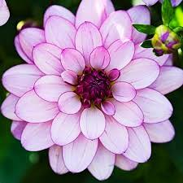
স্বাগতম

Slide 2
পরিচিতি
বিপ্লব কুমার দাস
সহকারি শিক্ষক
লুটিয়া সঃ প্রাঃ বিঃ
লোহাগড়া,নড়াইল।

Slide 3
শ্রেনিঃপ্রথম
বিষয়ঃ গনিত
পাঠ্যাংশঃজ্যামিতি
অধ্যায়ঃ১৮
পৃষ্ঠাঃ৮৮-৯০

Slide 4
শিখনফল

Slide 5
আবেগ সৃষ্টি-ছড়ার মাধ্যমে।

Slide 6
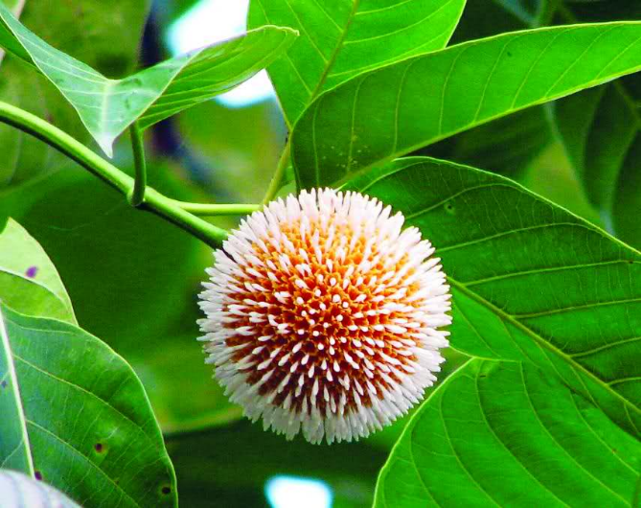
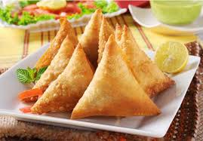
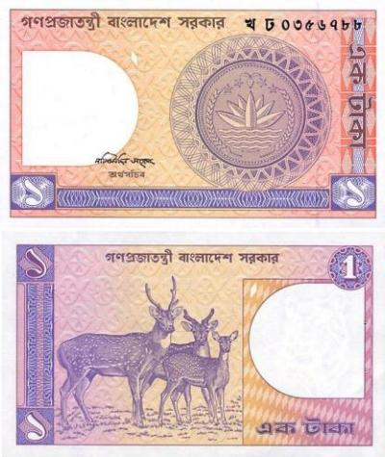
এসো কিছু ছবি দেখি

Slide 7
আজকের পাঠ জ্যামিতিক আকৃতি

Slide 8
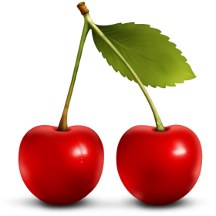
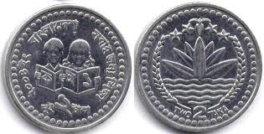
গোল আকৃতি

Slide 9
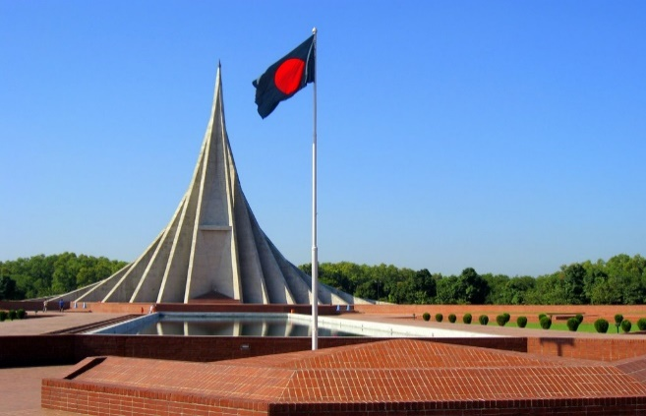
তিনকোনা আকৃতি

Slide 10
চারকোনা আকৃতি

Slide 11
এবার পাঠ্য বই এর ৮৮ ও ৮৯ পৃষ্ঠা খোল ও মিল করো।

Slide 12
তিনকোনা
চারকোনা
গোল

Slide 13
তিনকোনা আকৃতি
চারকোনা আকৃতি
গোল আকৃতি

Slide 14
১।তিনকোনাকে বলে-----------
২।চারকোনাকে বলে------------
৩।গোলআকৃতি বলে-----------
ত্রিভুজ
চতুরভুজ
বৃত্ত

Slide 15
একক কাজ
শ্রেনিকক্ষের আশেপাশের গোল ও চারকোনা বস্তুর নাম লিখ।

Slide 16
দলীয় কাজ

Slide 17
মূল্যায়ন
তোমার আশেপাশের গোল, তিনকোনা ও চারকোনা বস্তুর নাম লিখ।

Slide 18
বাড়ির কাজ
গোল, তিনকোনা ও চারকোনা বস্তুর দুটি করে নাম লিখে আনবে।

Slide 20
ধন্যবাদ

